Slide 1

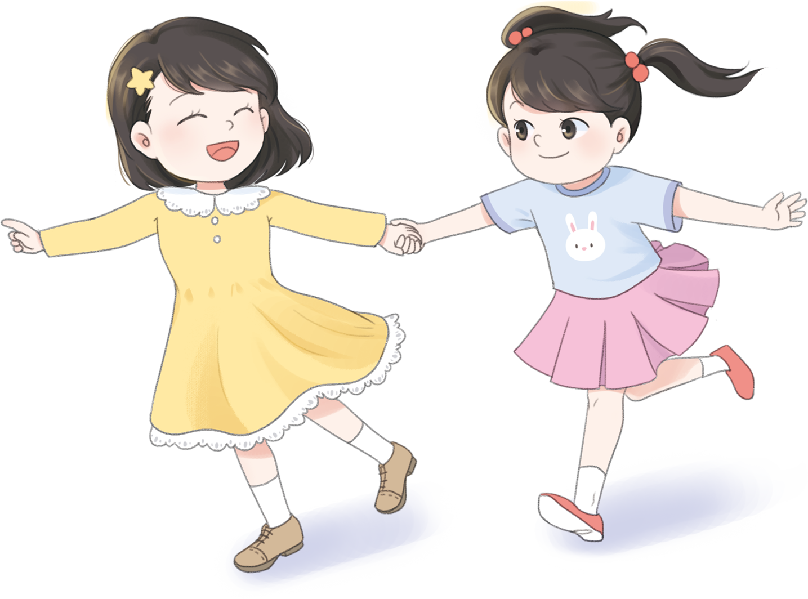

6.分数和小数的互化
分数和小数的互化
R·五年级下册

Slide 2
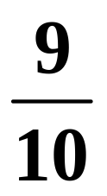
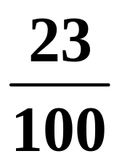
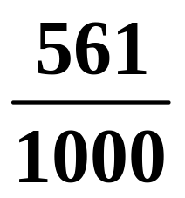
一、复习铺垫，引入新知
1.说出下列各分数的分数单位和有几个这样的单位。

Slide 3
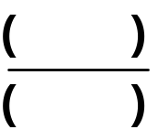
2.填空。
（1）0.6表示 。0.09表示 。
（2）0.5表示 。
（3）0.006里面有（ ）个千分之一，它表示
（ ）分之（ ），写成分数是 。
6
6
10
100
5
10
6
6
千
六
1000

Slide 4

二、自主探索，掌握方法
把一条3m长的绳子平均分成10段，每段长多少米？如果平均分成5段呢？
3÷10=0.3（m）
3÷5=0.6（m）
3
3
3÷10= （m）
3÷5= （m）
10
5
3
10
3
5
0.3 = ，0.6 = 。

Slide 5

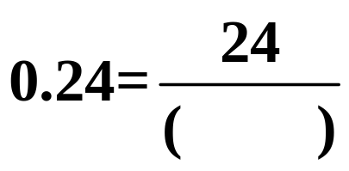
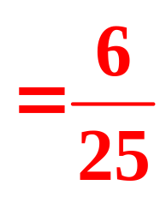
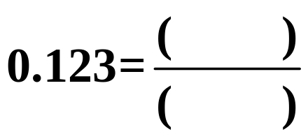
试一试
6
0.07 =
7
( )
100
100
25
123
小数化成分数时,先把小数化成分母是10, 100, 1000的分数,能约分的要约分。
1000

Slide 6

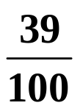






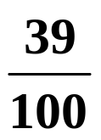
分数化小数
把 、 、 、 、 、 化成小数（除不尽的保留两位小数）。
（1） 、 写成小数分别是多少？
7
39
﹦0.7
﹦0.39
10
100
分母是10, 100,1000, …的分数化成小数，可以直接去掉分母，看1后面有几个0，就在分子中最后位起向左数几位，点上小数点。

Slide 7




把 、 、 、 、 、 化成小数（除不尽的保留两位小数）。
（2） 、 、 、 写成小数分别是多少？
利用分数与除法的关系，用分子除以分母得出小数。
3
9
﹦3÷4﹦0.75
﹦9÷40﹦0.225
4
40

Slide 8
（2） 、 、 、 写成小数分别是多少？
2
5
﹦2÷9 ≈ 0.22
﹦5÷14 ≈ 0.36
9
14
如果分子除以分母除不尽，结果一般根据需要按“四舍五入” 法保留几位小数。

Slide 9

【选自课本P77 做一做】
9
43
7
13
把0.7 、 、0.25 、 、 、
10
100
25
47
按从小到大的顺序排列起来。
9
43
﹦0.9
﹦0.43
10
100
7
13
﹦7÷25﹦0.28
﹦13÷47≈0.277
25
47
13
7
43
9
0.25
＜
＜
＜
＜
＜
0.7
47
25
100
10

Slide 10
分数化小数
一般方法： 用分子除以分母(除不尽时按要求保留几位小数)。
特殊方法：
①分母是10，100，1000…时，直接化成小数；
②分母是10，100，1000…的因数时，可化成分母是10，100，1000…的分数，再化成小数。

Slide 11
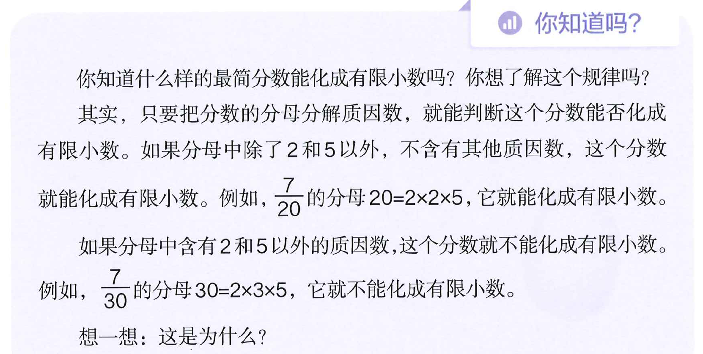
三、回顾反思，系统归纳

Slide 12

四、分层练习，巩固提升
1.填空
把0.25化成分数时，因为0.25是（ ）小数，所以就在1后面写（ ）个0作（ ），把0.25去掉小数点作（ ），最后是（ ）。
两位
2
分母
分子

Slide 13
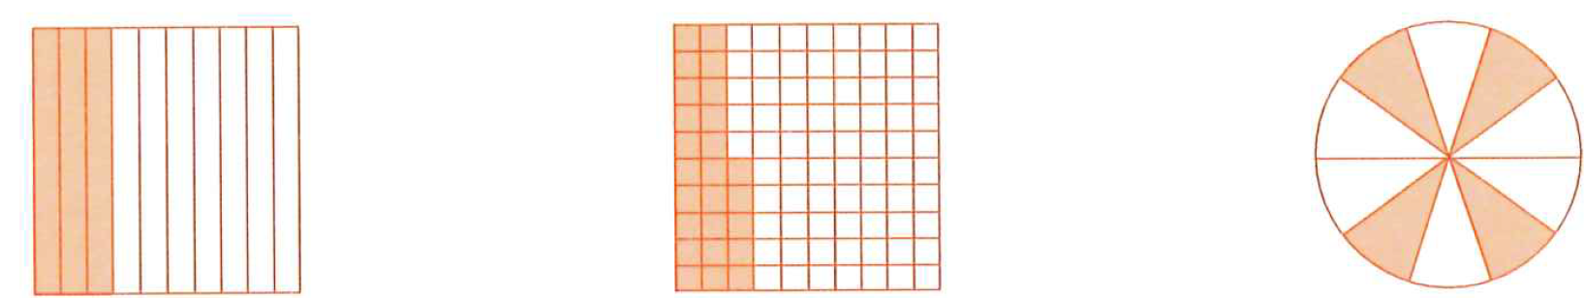
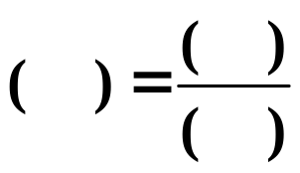
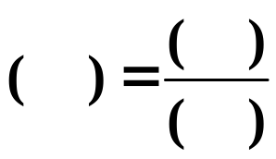
【选自课本P77 练习十九 第1题】
2.分别用小数和分数表示下面各图中涂色部分的大小。
3
1
2
0.3
0.25
0.4
4
5
10

Slide 14





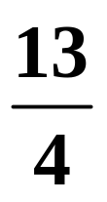
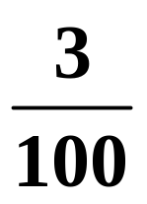

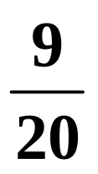
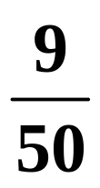
【选自课本P77 练习十九 第3题】
3.把相等的小数和分数用线连起来。

Slide 15

五、课堂小结
小数化成分数的方法；
分数化成小数的方法。

Slide 16






六、作业设计
见“状元成才路”系列丛书《创优作业100分》对应课时作业。
把下面的小数化成分数，分数化成小数（除不尽的保留两位小数）。
0.2
0.4
0.56
0.76
0.375
1.625

Slide 17


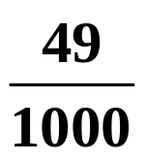



0.5625
0.35
0.049
1.2
0.22
0.17

